Slide 1
Quang năng
ĐIỆN NĂNG
Là năng lượng của dòng điện
Nhiệt năng
Cơ năng
Hoá năng

Slide 2
BÀI 16
ĐỊNH LUẬT JUN – LEN-XƠ

Slide 3
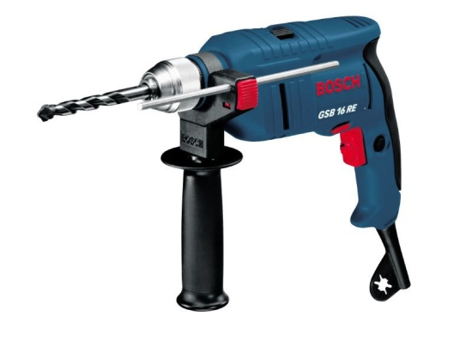
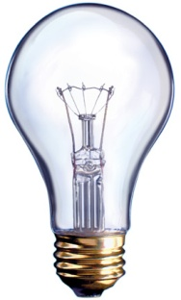
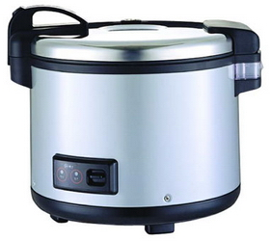
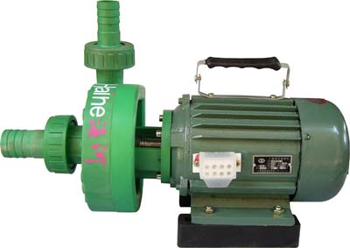
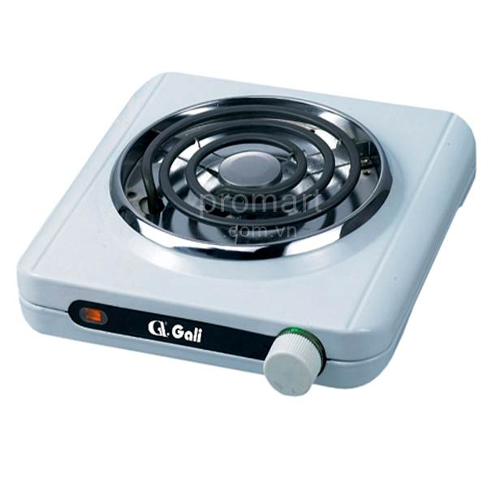
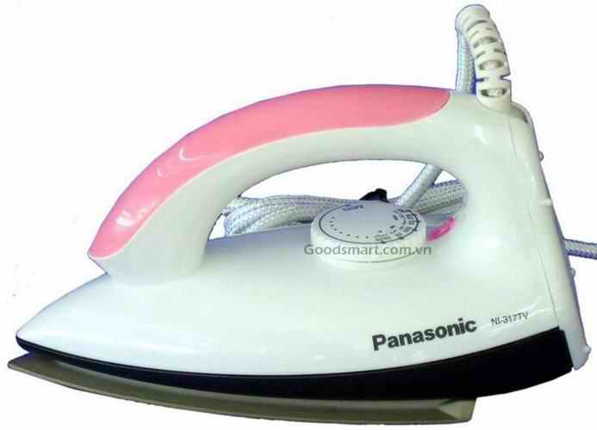
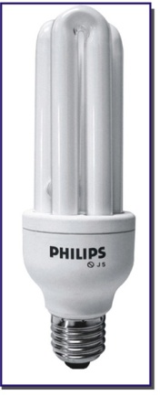
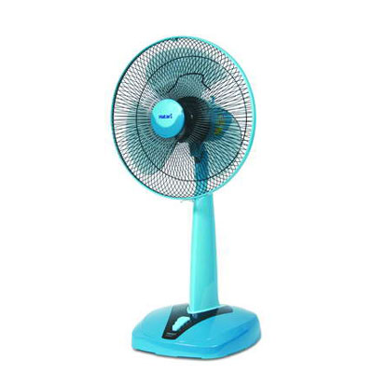
ĐỊNH LUẬT JUN – LEN - XƠ
I. TRƯỜNG HỢP ĐIỆN NĂNG BIẾN ĐỔI THÀNH NHIỆT NĂNG

Slide 4
NHIỆM VỤ HỌC TẬP: HOẠT ĐỘNG NHÓM
NHÓM 1: Tìm các dụng cụ biến đổi điện năng thành nhiệt năng và quang năng
NHÓM 2: Tìm dụng cụ điện biến đổi điện năng thành nhiệt năng và cơ năng
NHÓM 3 VÀ 4: Tìm dụng cụ điện biến đổi toàn bộ điện năng thành nhiệt năng

Slide 5
ĐỊNH LUẬT JUN – LEN - XƠ
I. TRƯỜNG HỢP ĐIỆN NĂNG BIẾN ĐỔI THÀNH NHIỆT NĂNG
1. Một phần điện năng được biến đổi thành nhiệt năng.
Nhiệt năng + Quang năng: Vd đèn sợi đốt, đèn compact, ….
ĐIỆN NĂNG
Nhiệt năng + Cơ năng: Vd Quạt điện, máy bơm nước, máy khoan,…….
2. Toàn bộ điện năng được biến đổi thành nhiệt năng.
VD: nồi cơm điện, bếp điện, bàn là điện,…

Slide 6
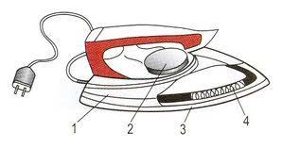
Dây Constantan
Hãy so sánh điện trở suất của các dây dẫn hợp kim này với các dây dẫn bằng đồng.
Dây Đồng | Dây Nikêlin | Dây Constantan
1,7.10⁻⁸_{Ωm} | 0,4.10⁻⁶ _{Ωm} | 0,5.10⁻⁶ _{Ωm}
Hoặc dây Nikêlin
1,7.10⁻⁸ < 0,4.10⁻⁶ < 0,5.10⁻⁶
Vậy:

Slide 7
ĐỊNH LUẬT JUN – LEN - XƠ
Biến đổi hoàn toàn
Điện năng A
Nhiệt năng Q
A= P. t = I².R.t
Q = I².R.t

Slide 8
ĐỊNH LUẬT JUN – LEN - XƠ
II. ĐỊNH LUẬT JUN – LEN-XƠ
1. Hệ thức của định luật
Nhiệt lượng tỏa ra ở dây dẫn điện trở R khi có dòng điện cường độ I chạy qua trong thời gian t là: Q = I²Rt
2. Xử lí kết quả của thí nghiệm kiểm tra

Slide 9
Mô phỏng thí nghiệm:
60
K
_
55
5
+
50
10
V
45
15
A
40
34,5⁰C
20
35
25
30
m₁ = 200g = 0,2kg
m₂ = 78g = 0,078kg
c₁ = 42 000J/kg.K
c₂ = 880J/kg.K
25⁰C
I = 2,4A ; R = 5Ω
t =5 phút= 300s ;
Δt =34,5-25= 9,5⁰C

Slide 10
BÀI 16: ĐỊNH LUẬT JUN – LEN - XƠ
II. ĐỊNH LUẬT JUN – LEN - XƠ
Tóm tắt:
m₁= 200g = 0,2kg
m₂= 78g =0,078kg c₁ = 4 200J/kg.K
c₂ = 880J/kg.K
I = 2,4(A)
R = 5(Ω)
t = 300(s)
Δt⁰ = 9,5⁰C
+ A = ?
+ Q= ?
+ So sánh A và Q.
1. Hệ thức của định luật
2. Xử lí kết quả của thí nghiệm kiểm tra
C1: TỔ 1,3: Hãy tính điện năng A của dòng điện chạy qua dây điện trở trong thời gian trên.
A = I²Rt
C2: TỔ 2,4: Hãy tính nhiệt lượng Q mà nước và bình nhôm nhận được trong thời gian đó.
Q = (m ₁.c₁+ m₂ c₂) . ∆t
C3: Hãy so sánh A và Q và nêu nhận xét, lưu ý rằng có một phần nhỏ nhiệt lượng truyền ra môi trường xung quanh.

Slide 11
ĐỊNH LUẬT JUN – LEN - XƠ
Tóm tắt:
m₁= 200g = 0,2kg
m₂= 78g =0,078kg c₁ = 4 200J/kg.K
c₂ = 880J/kg.K
I = 2,4(A)
R = 5(Ω)
t = 300(s)
Δt⁰ = 9,5⁰C
C1: A = ?
C2: Q= ?
C3: So sánh A với Q.
C1. Hãy tính điện năng A của dòng điện chạy qua dây điện trở trong thời gian 300s.
Điện năng dòng điện chạy qua qua dây dẫn là:
A= I².R.t = 2,4² .5.300 = 8640 (J)
C2. Hãy tính nhiệt lượng Q mà nước và bình nhôm nhận được trong thời gian đó.
Nhiệt lượng nước và bình nhôm nhận được là:
Q = Q₁ + Q₂ = (m₁.c₁ + m₂.c₂).∆t⁰
= (0,2.4200 + 0,078.880).9,5
= 8632,08 (J)

Slide 12
ĐỊNH LUẬT JUN – LEN - XƠ
C3. Hãy so sánh A với Q và nêu nhận xét, lưu ý rằng có một phần nhỏ nhiệt lượng truyền ra môi trường xung quanh.
A = 8640 J
Q = 8632,08 J
Ta thấy Q ≈ A
Nếu tính cả phần nhiệt lượng truyền ra môi trường xung quanh thì: Q = A

Slide 13
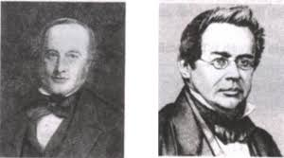
3. Phát biểu định luật
Q = I²Rt
Trong đó:
- I: đo bằng ampe (A)
- R: đo bằng ôm (Ω)
- t: đo bằng giây (s)
J.P.Jun
H.Len-xơ
- Q: đo bằng jun (J)
Nhiệt lượng toả ra ở dây dẫn khi có dòng điện chạy qua tỉ lệ thuận với bình phương cường độ dòng điện, với điện trở của dây dẫn và thời gian dòng điện chạy qua.
Lưu ý: Nếu đo nhiệt lượng Q bằng đơn vị calo thì hệ thức của
định luật Jun – Len-xơ là Q = 0,24 I²Rt (Calo)

Slide 14
Ý nghĩa: Dựa vào nội dung và hệ thức của định luật Jun-Lenxo, người ta có thể tính toán được nhiệt năng tỏa ra. Qua đó lựa chọn được những nguyên liệu phù hợp để chế tạo các thiết bị cũng như mục đích sử dụng của chúng. Các thiết bị có toàn bộ điện năng biến đổi thành nhiệt năng cần sử dụng dây dẫn được làm từ các dây hợp kim có điện trở suất lớn như Nikêlin hoặc Constantan.

Slide 15
*GDBVMT:
- Đối với các thiết bị đốt nóng như: bàn là, bếp điện, lò sưởi việc tỏa nhiệt là có ích. Nhưng một số thiết bị khác như: động cơ điện, các thiết bị điện tử gia dụng khác việc tỏa nhiệt là vô ích.
- Biện pháp GDBVMT: để tiết kiệm điện năng cần giảm sự tỏa nhiệt hao phí đó bằng cách giảm điện trở nội của chúng.Không nên sử dùng máy quá lâu hoặc để máy quá nóng.

Slide 16
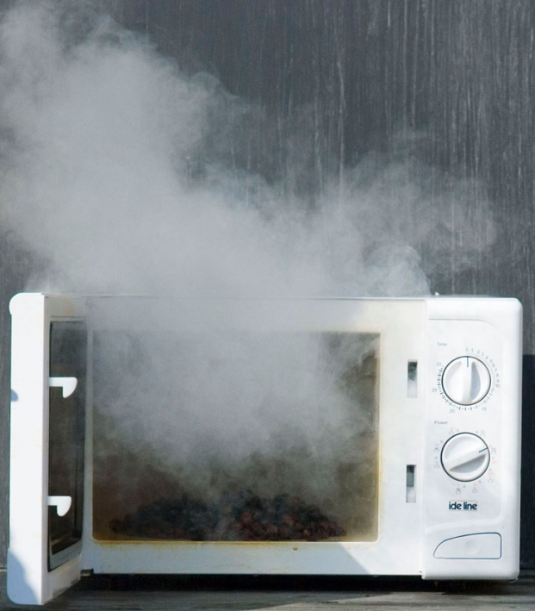
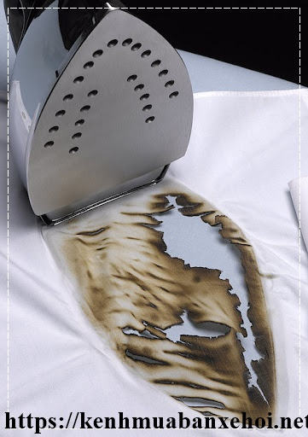
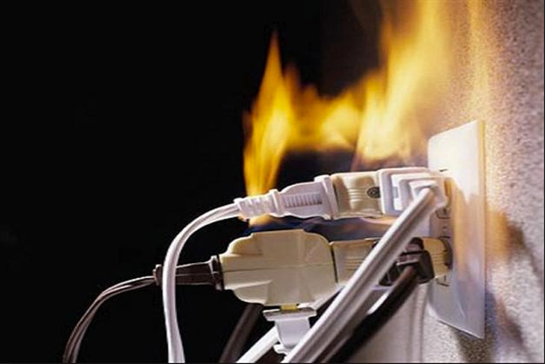

Slide 17
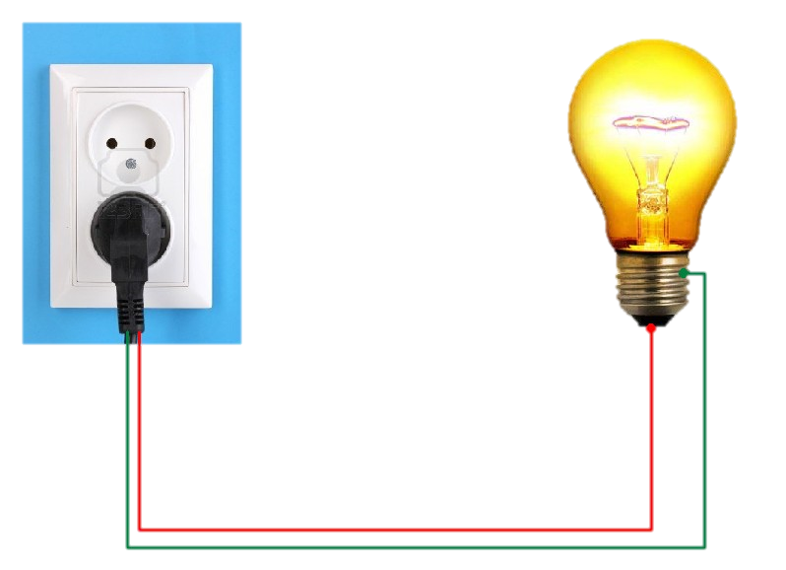
C4: Tại sao cùng một dòng điện chạy qua thì dây tóc bóng đèn nóng sáng lên tới nhiệt độ cao, còn dây nối với bóng đèn hầu như không nóng lên?
C4: Ta có: R_{Cu} nối tiếp R_{dt} nên I_{Cu} = I_{dt} và t như nhau
Theo định luật Jun-Lenxo: Q = I²Rt
Mà ρ_{Cu} =1,7.10⁻⁸Ωm < ρ_{dt} = 5,5.10⁻⁸Ωm
→ R_{Cu} < R_{dt}
→ Q_{Cu} < Q_{dt}
=> Dây dẫn nóng ít, dây tóc nóng nhiều đến phát sáng
-

Slide 19
Câu 1: Định luật Jun-Lenxơ cho biết điện năng biến đổi thành dạng năng lượng nào?
A. Cơ năng. B. Hoá năng.
C. Nhiệt năng. D. Năng lượng ánh sáng.
C

Slide 20
Câu 2:Trong các biểu thức sau đây, biểu thức nào là biểu thức của định luật Jun-Lenxơ?
A. Q = I².R.t B. Q = I.R².t
C. Q = I.R.t D. Q = I².R².t
A

Slide 21
Câu 3: Dòng điện có cường độ I = 1,25A chạy qua dây dẫn có điện trở R= 176Ω Nhiệt lượng tỏa ra trên dây dẫn đó trong 15 phút là:
A. 247 500J. B. 59 400calo
C. 59 400J. D. A và B đúng
A

Slide 22
Câu 4: Mắc các dây dẫn vào một HĐT không đổi. Trong cùng một khoảng thời gian thì nhiệt lượng toả ra trên dây dẫn phụ thuộc như thế nào vào điện trở dây dẫn?
A. Tăng gấp đôi khi điện trở dây dẫn tăng gấp đôi
B. Tăng gấp đôi khi điện trở dây dẫn giảm đi một nửa
C. Tăng gấp 4 khi điện trở dây dẫn giảm đi một nửa
D. Giảm một nửa khi điện trở dây dẫn tăng 4 lần
A

Slide 23
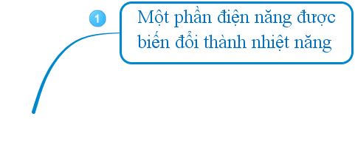
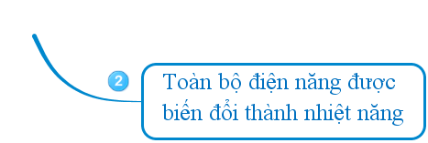
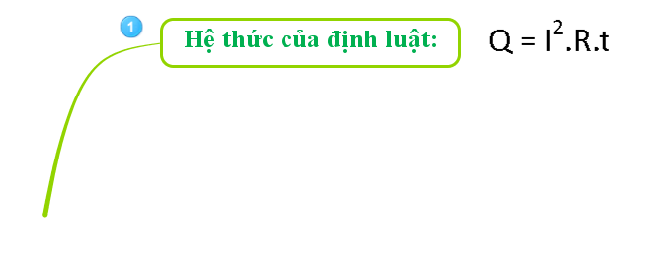
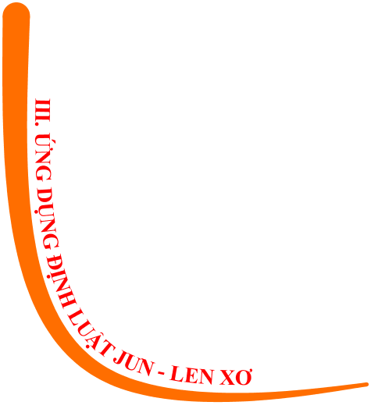
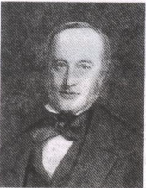
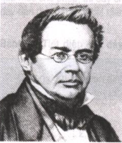
Củng Cố
* Nếu Q tính bằng đơn vị Calo thì hệ thức : Q = 0,24.I²Rt
Bai 17:
ĐỊNH LUẬT
JUN - LENXƠ
J.P.Jun
H.Len-xô
Giảm hao phí điện do tỏa nhiệt trên điện trở

Slide 24
Câu 8: Một ấm điện có ghi 220V-1000W được sử dụng với hiệu điện thế 220V để đun sôi 2l nước từ nhiệt độ ban đầu là 20ºC. Bỏ qua nhiệt lượng làm nóng vỏ ấm và nhiệt lượng toả ra môi trường. Tính thời gian đun sôi nước. Biết nhiệt dung riêng của nước là 4200J/kg.K
Giải:
Tóm tắt:
U=220V
P_{đm} =1000W
V = 2l => m = 2kg t⁰₁ = 20⁰C ;
t⁰₂ = 100⁰C;
c = 4200 J/kg.K. t = ?
Vì ấm nhôm sử dụng ở U = U_{đm} = 220V => P = P_{đm}= 1000W
Bỏ qua nhiệt lượng làm nóng vỏ ấm và nhiệt lượng toả ra môi trường ta có:
A = Q
P.t = mc(t⁰₂ – t⁰₁)
Thời gian đun sôi nước là :

Slide 25
Chào tạm biệt.

Slide 26
CÓ THỂ EM CHƯA BIẾT
Hãy nêu nguyên tắc hoạt động của cầu chì?
Cầu chì mắc nối tiếp với mỗi dụng cụ điện, khi có sự cố, cường độ dòng điện tăng lên quá mức cho phép, dây cầu chì sẽ nóng chảy và ngắt mạch tự động tránh được tổn thất.
Tiết diện của dây đồng và dây chì được quy định theo cường độ dòng điện định mức:
Cường độ dòng điện định mức (A) | Tiết diện dây đồng (mm²) | Tiết diện dây chì (mm²)
1 2,5 10 | 0,1 0,5 0,75 | 0,3 1,1 3,8

